Slide 1
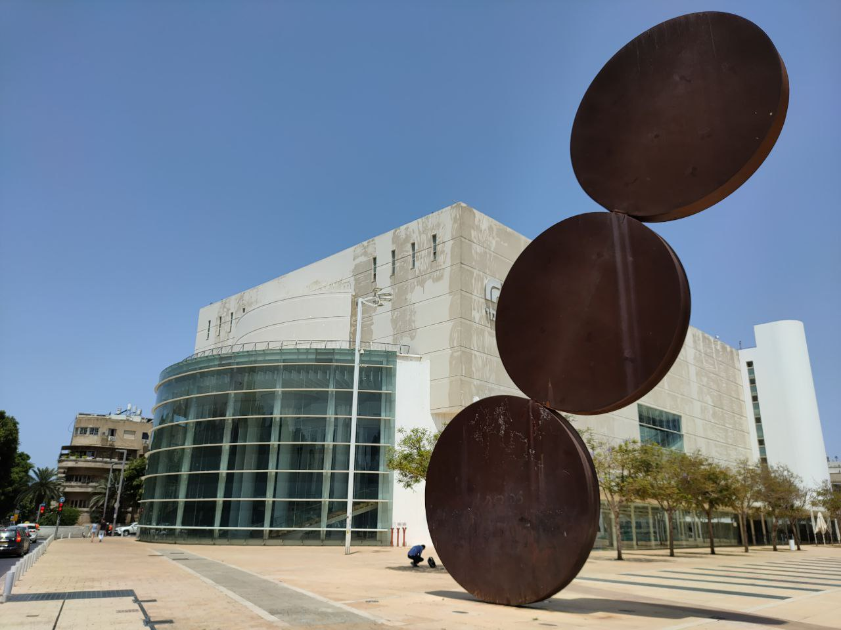
TEATAR HABIMA

Slide 2
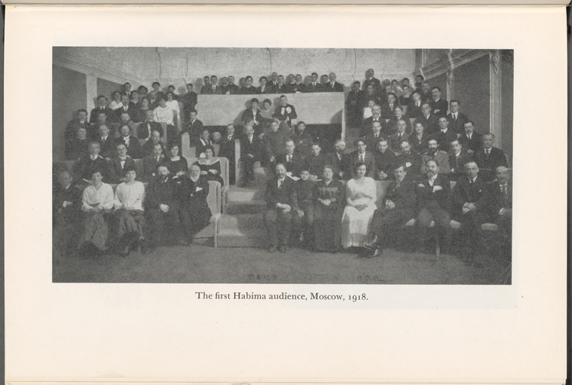
Čuvena pozorišna trupa „Habima” osnovana je 1917. u Moskvi
Prva publika na predstavi u Moskvi 1918

Slide 3
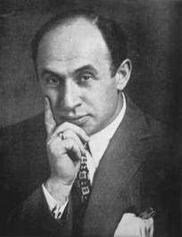
Inicijativu za osnivanje profesionalne umetničke pozorišne družine koja bi igrala na hebrejskom u nadi da jednog dana postane narodno pozorište izraelske države dao je glumac Nahum Zemah (1887-1939)
Habima znači pozornica
Prva postava činila je 12 glumaca

Slide 4
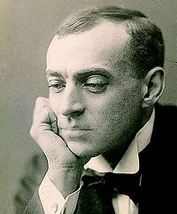
Prvu predstavu „Sumrak postojanja“ režirao je Jevgenij Vahtangov (1883-1922)
Pozorište je radilo po metodama Konstantina Stanislavskog, čuvenog glumca, reditelja i direktora Moskovskog umetničkog pozorišta
Nakon premijere Maksim Gorki je napisao: „ ... U čemu je ta velika čarolija na ovom malom mestu? U tome što čovek, željan predaha, mało spokoja u životnoj oluji, samo stupi ovami i - već je u drugom svetu. Habima je živi dokaz da dar sve pobeđuje ... To je mało pozorište, skirveno u udaljenim moskovskim uličicama, koje su izgradili mladi Jevreji poneseni snažnom Ijubavlju prema svom prekrasnom jeziku. Habima je pozorište kojim se izraelski narod može ponositi ...“

Slide 5
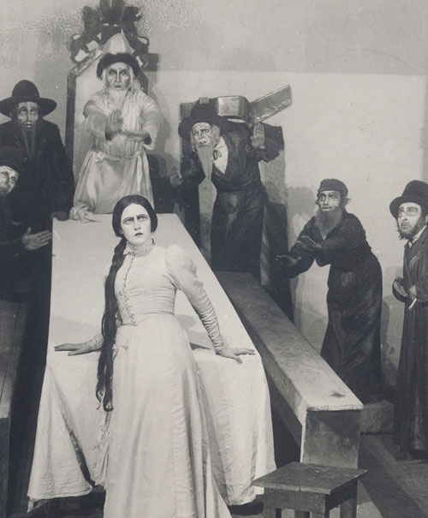
Dibuk, Moskva, 1922 Hana Rovina kao Lea
Posle „Sumraka postojanja“ Vahtangov je režirao „Dibuka“ koja je postala krunska predstava pozorišta
Probe je pratio i sam Nahman Bjalik koji je komad Simona Anskog sa jidiša preveo na hebrejski

Slide 6
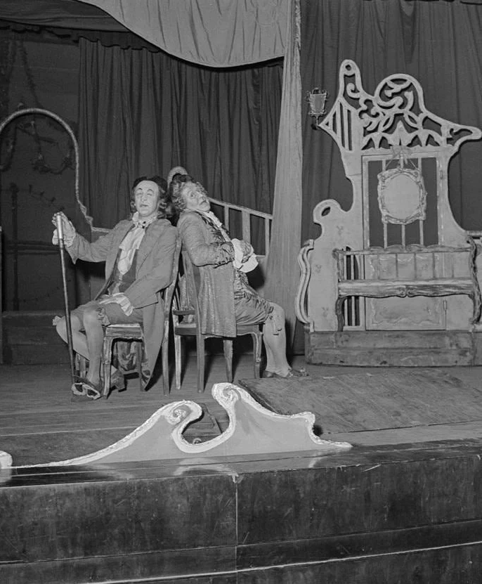
Početkom 1926. pa sve do 1931, Habima je imala niz gostovanja u inostranstvu
Repertoar je u početku obrađivao jevrejsku tematiku, a od 1926. godine sa početkom prve velike turneje po Evropi i SAD počeo je da dobija univerzalni karakter
Posle gostovanja u Americi 1926. grupa se na neki način raspada i nekolicina glumaca odlučuje da se ne vrati u Evropu
1928. Habima prvi put gostuje u Palestini, a zbog političke situacije i zbog pritiska da se zabrani ova dramska družina, teatar 1931. zauvek napušta Rusiju i odlazi u Palestinu

Slide 7
Prvo gostovanje Habime u Kraljevini Jugoslaviji je bilo 1927.

Slide 8
Pre Beograda predstave su punih 14 dana pred brojnom publikom igrane u Subotici i Novom Sadu
Habima je igrala svoje predstave i u Vršcu i Somboru
Nakon Beograda trupa odlazi za Zagreb

Slide 9
Intervju
KAD JE SEBI VAHTANGOV STUDIO PROKRCIO PUT, HABIMA JE POCELA RASTI I SIRITI SE TE SU SE STVORILE DVE TRUPE… TAKO SE NASA POSESTRIMSKA HABIMA SADA NALAZI U AMERICI DOK SMO MI PREKO POLJSKE I BECA PRODRLI U SREDNJU EVROPU. SADA DOLAZIM IZ CEHOSLOVACKE GDE SU NAS OSOBITO SIMPATICNO PRIMILI ISTO KAO I SADA VOJVODJANI

Slide 10
Gostovanja se nastavljaju i 1928.

Slide 11
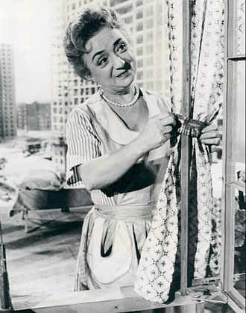
A 1937. u Beogradu, u bioskopu „Luksor“, gostuje prvi film sa prvakinjom Habime Moli Pikon

Slide 12
Logo Dana Rajzingera za Habima pozorište, 1968.

Slide 13
KRAJ
https://www.habima.co.il/en/

